Slide 1
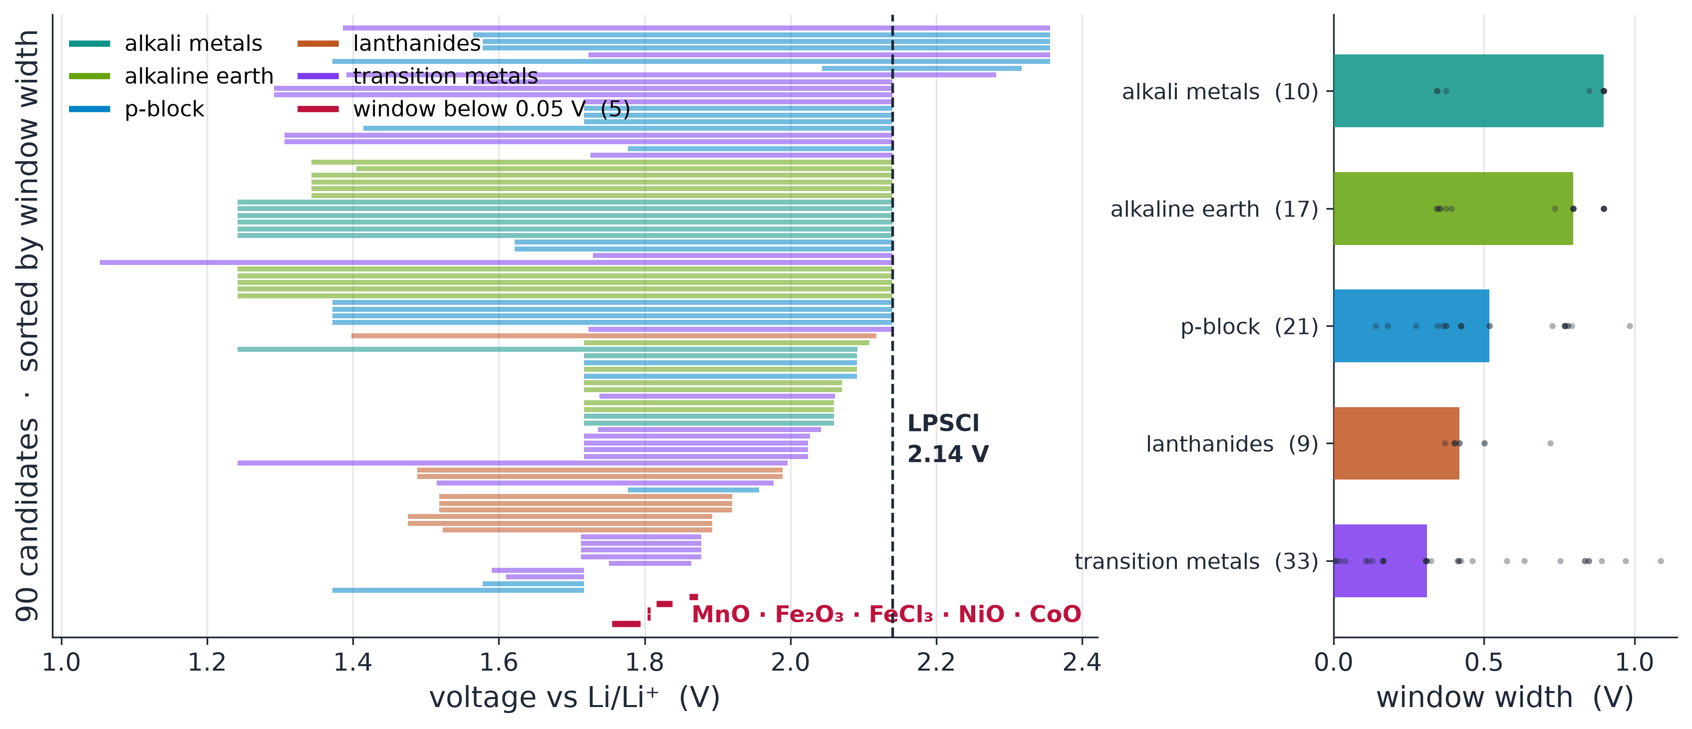
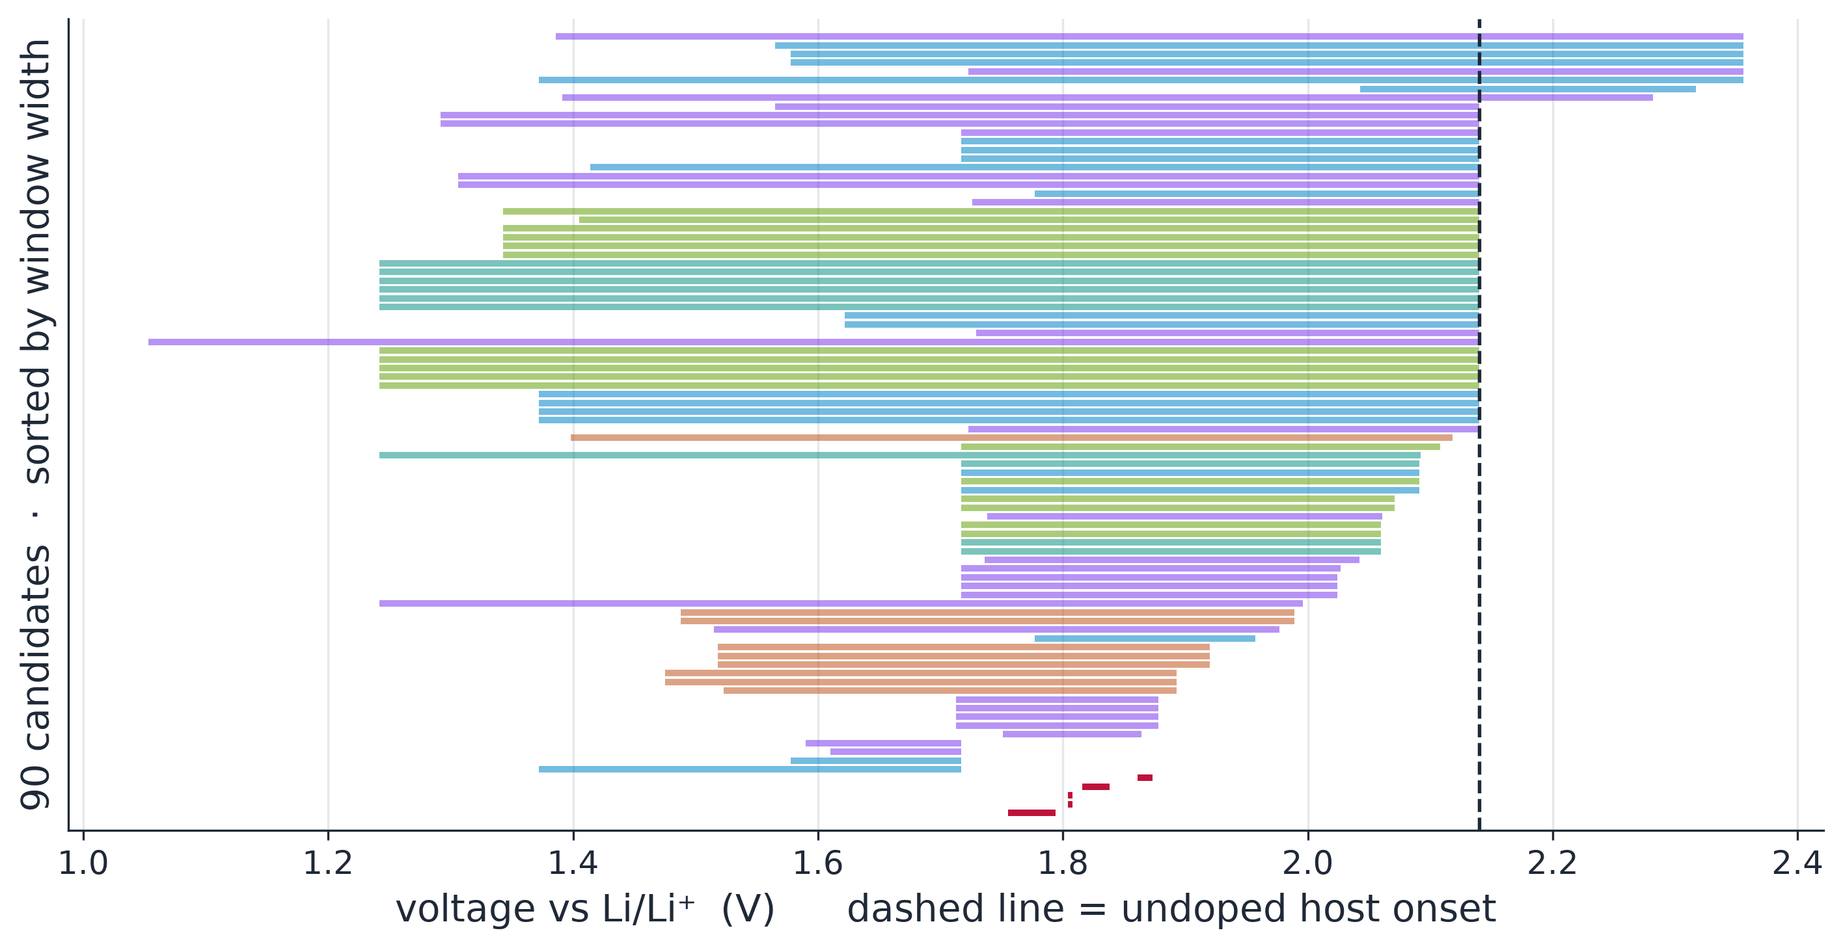
Electrochemical stability window
Step 8: The oxidation onset from a grand-potential construction
•
To locate decomposition, the Li chemical potential was scanned as a voltage axis.
•
The result is 0 K bulk thermodynamics, not a rate and not a passivation prediction.
< stability window of every candidate · window width by chemical group >
five windows collapse below 0.05 V, all 3d metals from Mn to Ni; the group order is clean
Oxidation onset: the voltage at which decomposition becomes favorable · Window: the voltage range where nothing decomposes
HANYANG UNIVERSITY
Battery Materials Lab.
16
Notes:
여덟 번째 단계에서는 Li 화학퍼텐셜을 전압축으로 바꾸고, 후보 조성이 어떤 상으로 분해될 수 있는지 봅니다. 같은 경쟁상 목록 안에서 host와 후보를 비교하면 bulk 산화 onset과 분해 산물을 얻을 수 있습니다. 하지만 이 계산은 0 K bulk 열역학입니다. 실제 계면 구조, 접착, 반응 속도와 passivation은 별도 계산과 실험이 필요합니다.
[발표자 메모]
convex hull과 grand potential은 ‘분해 가능성’이지 ‘실제 수명’이 아니라고 선을 긋는다.
[Sources]
tools/oxidation/esw_cascade_batch.py; MP grand-potential workflow; same-phase-roster contract.

